Slide 1
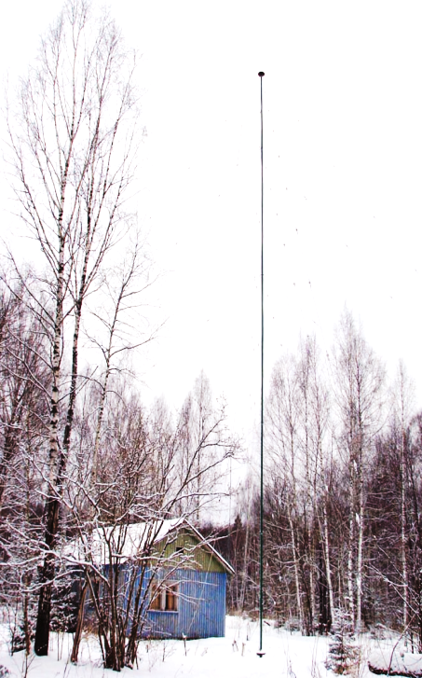

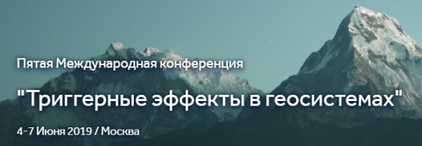
Институт динамики геосфер РАН
Радиофизический измерительный комплекс геофизической обсерватории «Михнево»
Гаврилов Б.Г., Зецер Ю.И., Поклад Ю.В., Ряховский И.А.,
Егоров Д.В., Ляхов А.Н., Рыбаков В.А., Ермак В.А.

Slide 2
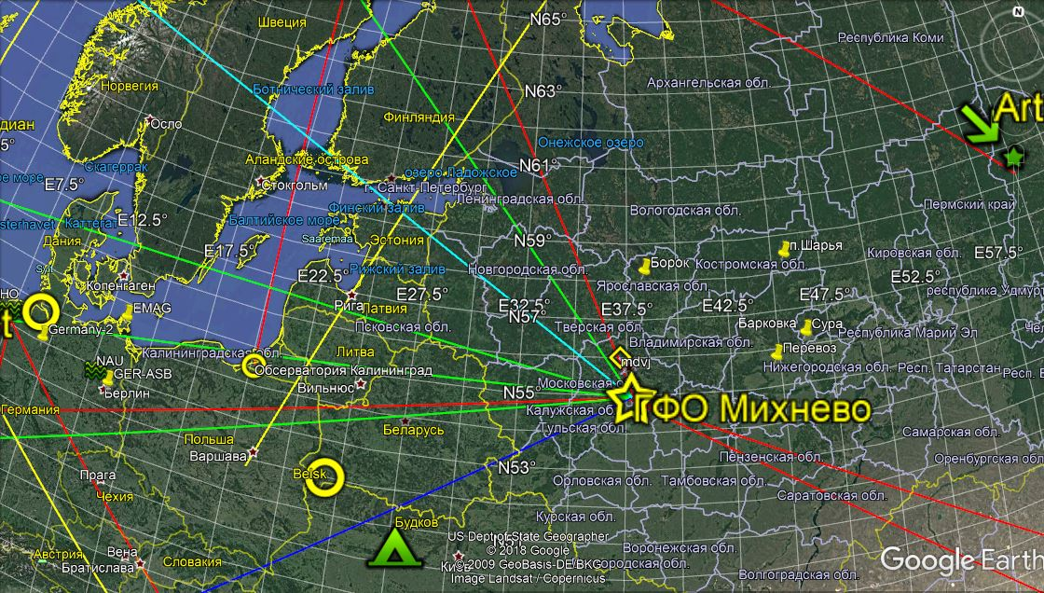
Радиофизический измерительный комплекс геофизической обсерватории «Михнево»
(54.9617° N, 37.7626° E)

Slide 3
Основные технические параметры аппаратуры комплекса Михнево
Измеряемый параметр | Название | Технические параметры
Абсолютное значение геомагнитного поля | Протонный магнитометр | Чувствительность – 0,1 нТл Частота опроса – 0,03 Гц
Компоненты геомагнитного поля | Трехкомпонентный феррозондовый магнитометр | Чувствительность – 1 нТл Частотный диапазон – 0-1 Гц
Пульсации геомагнитного поля | Трехкомпонентный индукционный магнитометр | Чувствительность – 0,1 нТл Частотный диапазон – 0,01-20 Гц
Распространение ВЧ радиосигнала в ионосфере | GPS приемник | 8 каналов, частота опроса – 1 Гц Частота сигнала 1,227 и 1,575 ГГц
Оптические эмиссии ночного неба. Прозрачность атмосферы | Четырехканальный сканирующий фотометр | Длины волн: 3914, 4861, 5577, 6300 А. Область наблюдений: 2000 км вдоль меридиана
Динамика ионосферных неоднородностей | Доплеровский комплекс зондирования ионосферы | Разрешение по доплеровскому спектру - 0.01 Гц.
Контроль состояния коротковолновых радиотрасс | Широкополосный КВ приемник-компаратор | Диапазон частот 0,03 – 60 МГц Чувствительность 0,1 – 6 мкВ
Вариации приземного электрического поля | Измеритель напряженности электрического поля | Диапазон измерений 1 мВ/м – 500 В/м. Частотный диапазон – 0,1 Гц -10 кГц
Вертикальный ток в приземной атмосфере | Токовый коллектор | Чувствительность ~10^{–12} А/м²

Slide 4
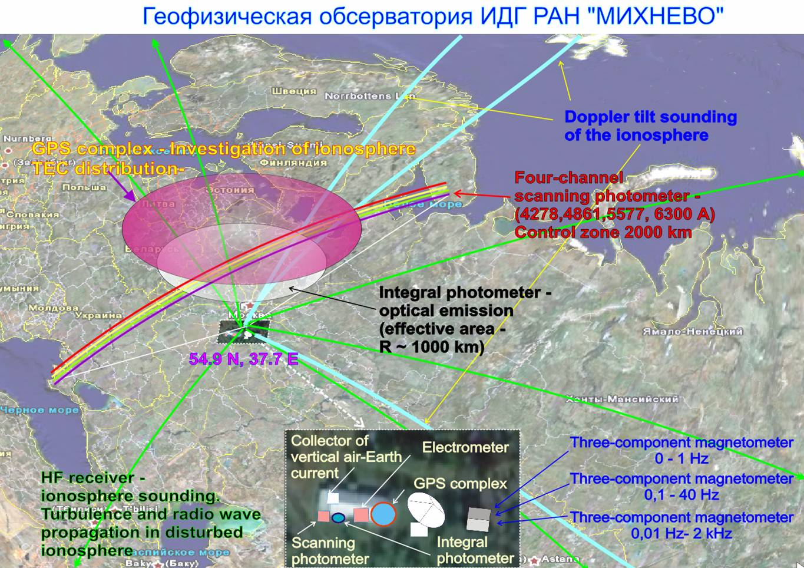
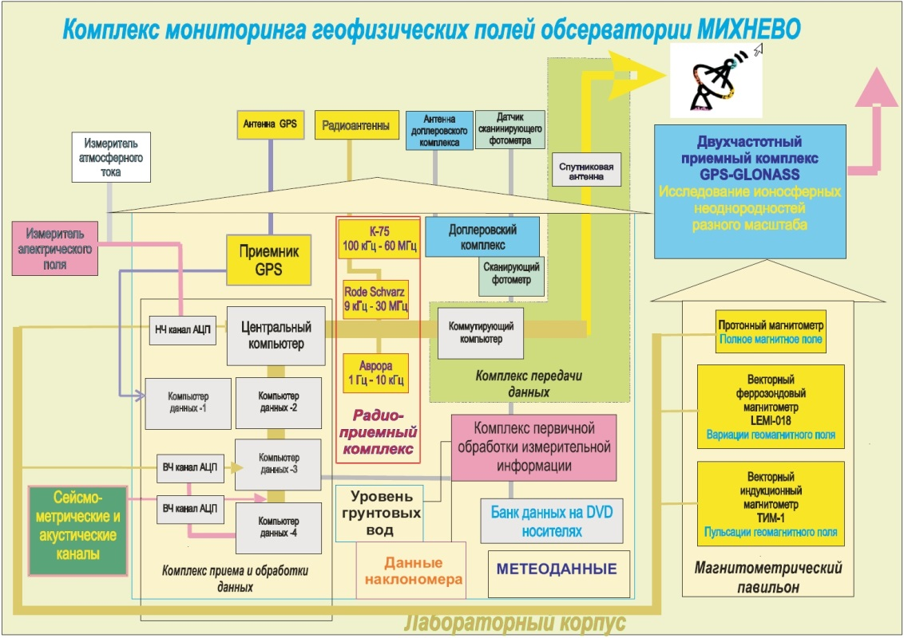

Slide 5
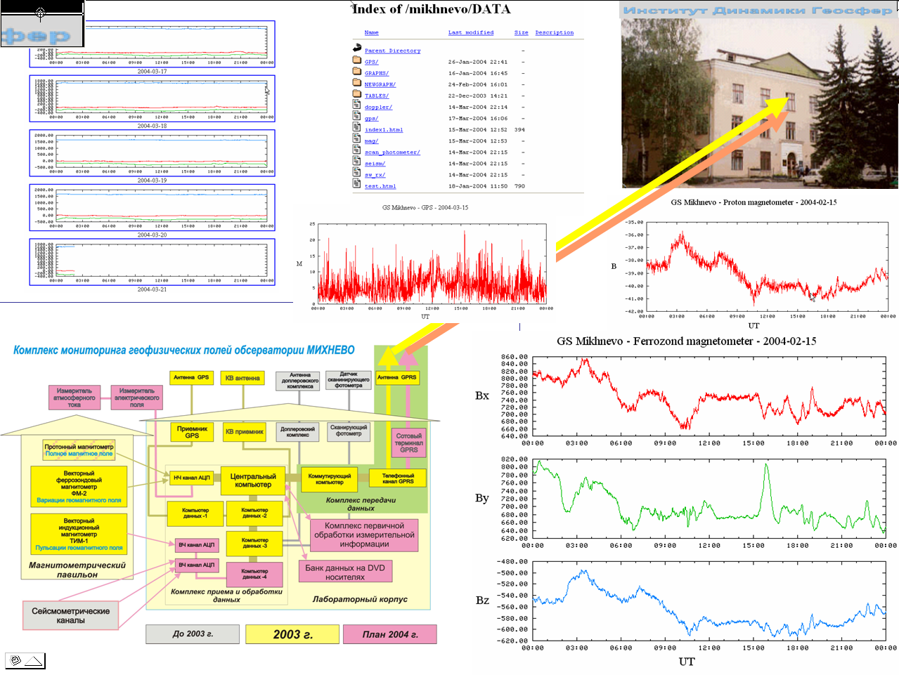
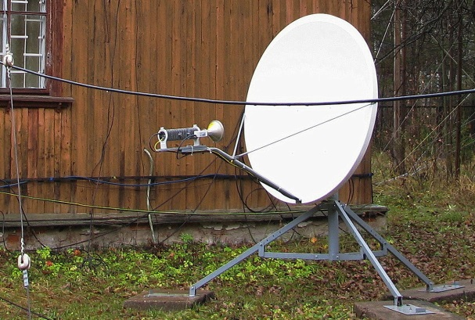

Slide 6
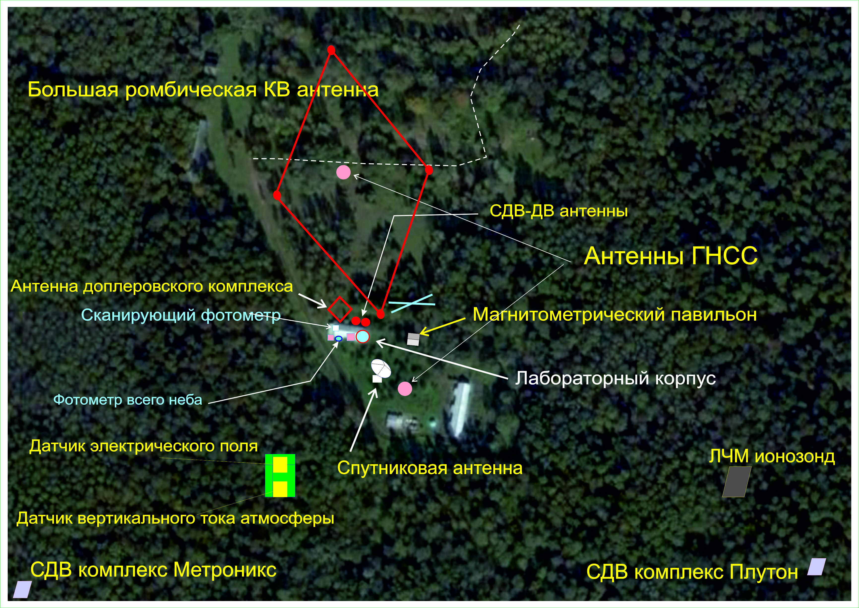
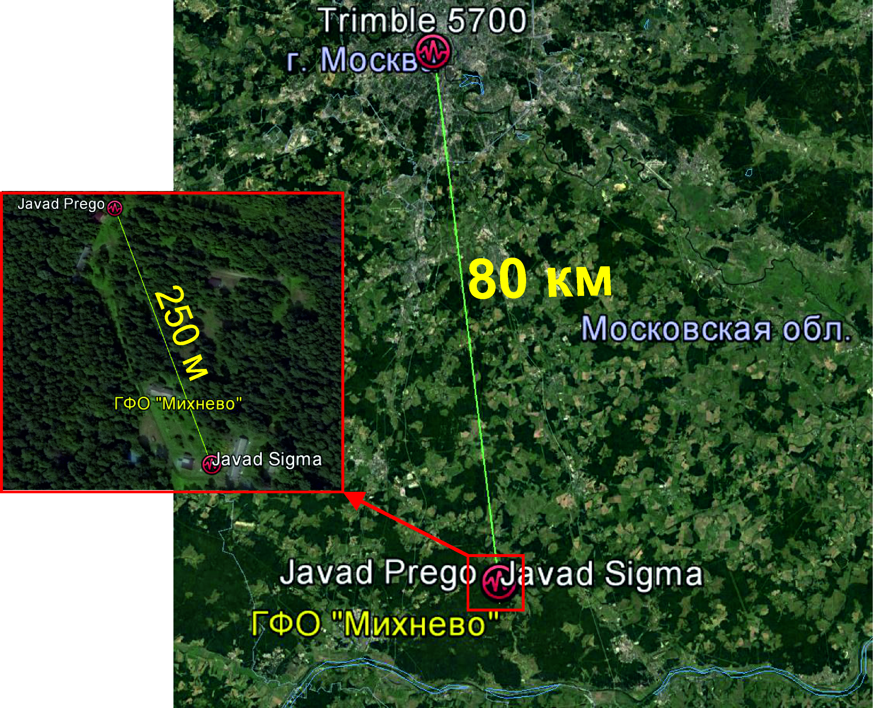
Исследования состояния и динамики ионосферы
Notes:
Поэтому исследование мастабно-временных характеристик ионосферных неоднородностей представляется очень важным. В рамках программы президиума РАН разработана программа исследований. Базой для проведения наших исследования является обсерватория Михнево расположенная в 80 км от Москвы , Оборудована уникальной аппаратурой . Перечисление …., Совокупность этих измерительных средств позволяет проводить комплексные исследования гелиогеофизических возмущений, вариации электромагнитного поля, и параметров ионосферы. Исходя из исследуемого масштаба ионосферных неоднородностей, было выбрано расположение приемников на базах от 200 метров до 80 км. Рекомендации по выбору и установки приемников были получены от ИПА. Расположение приемников на картинке…

Slide 7
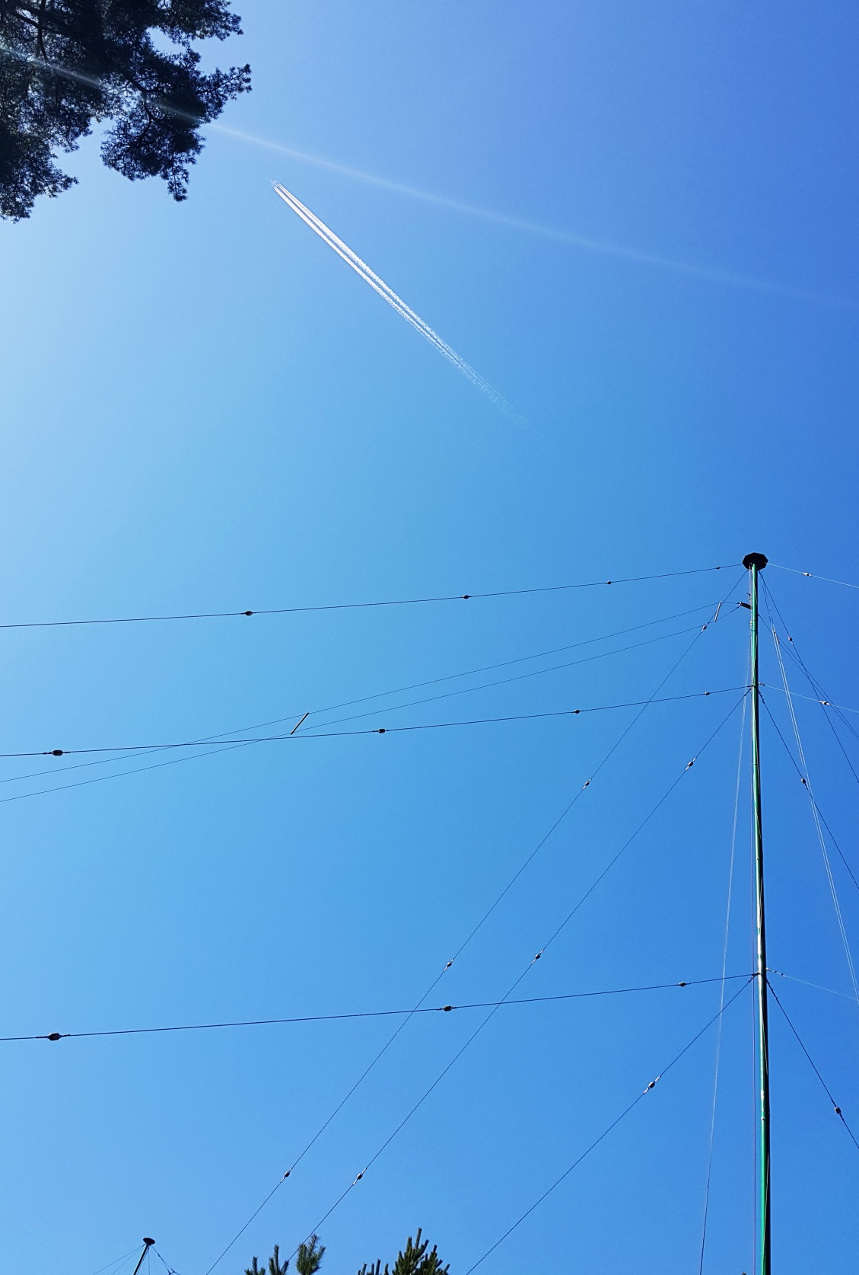
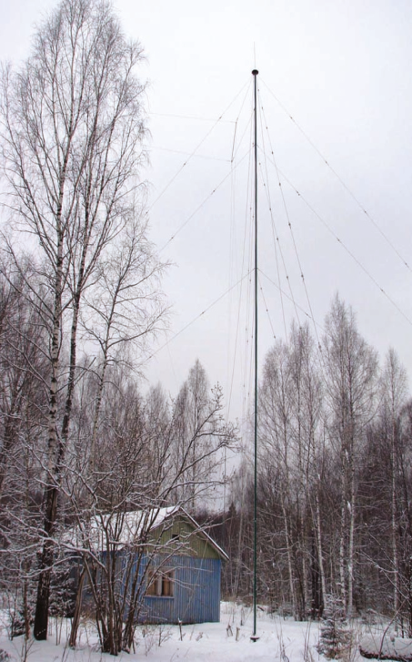
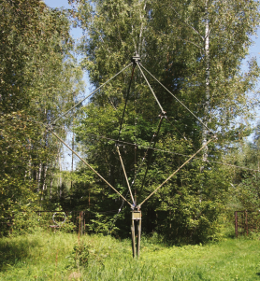

Slide 8
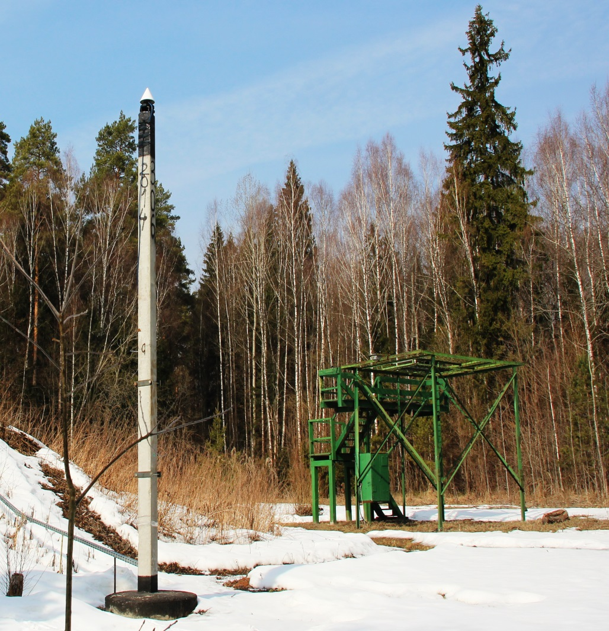
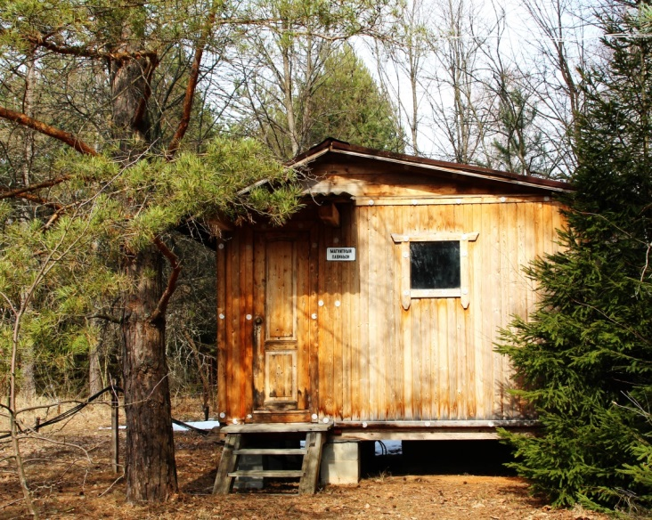
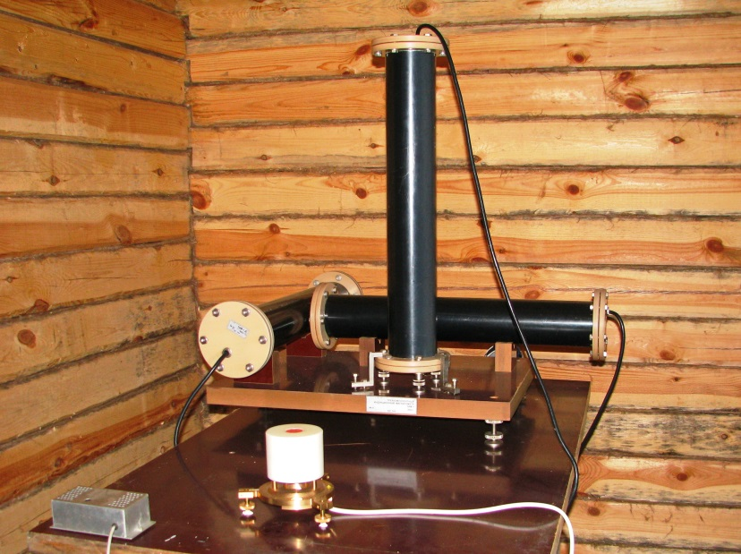
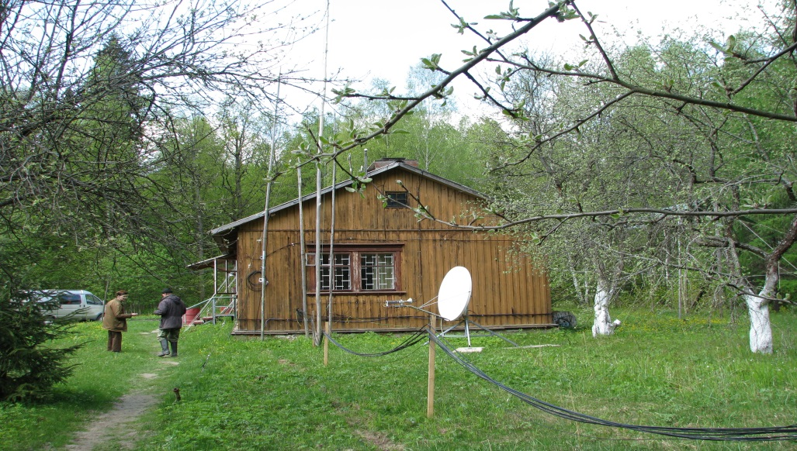
8

Slide 9
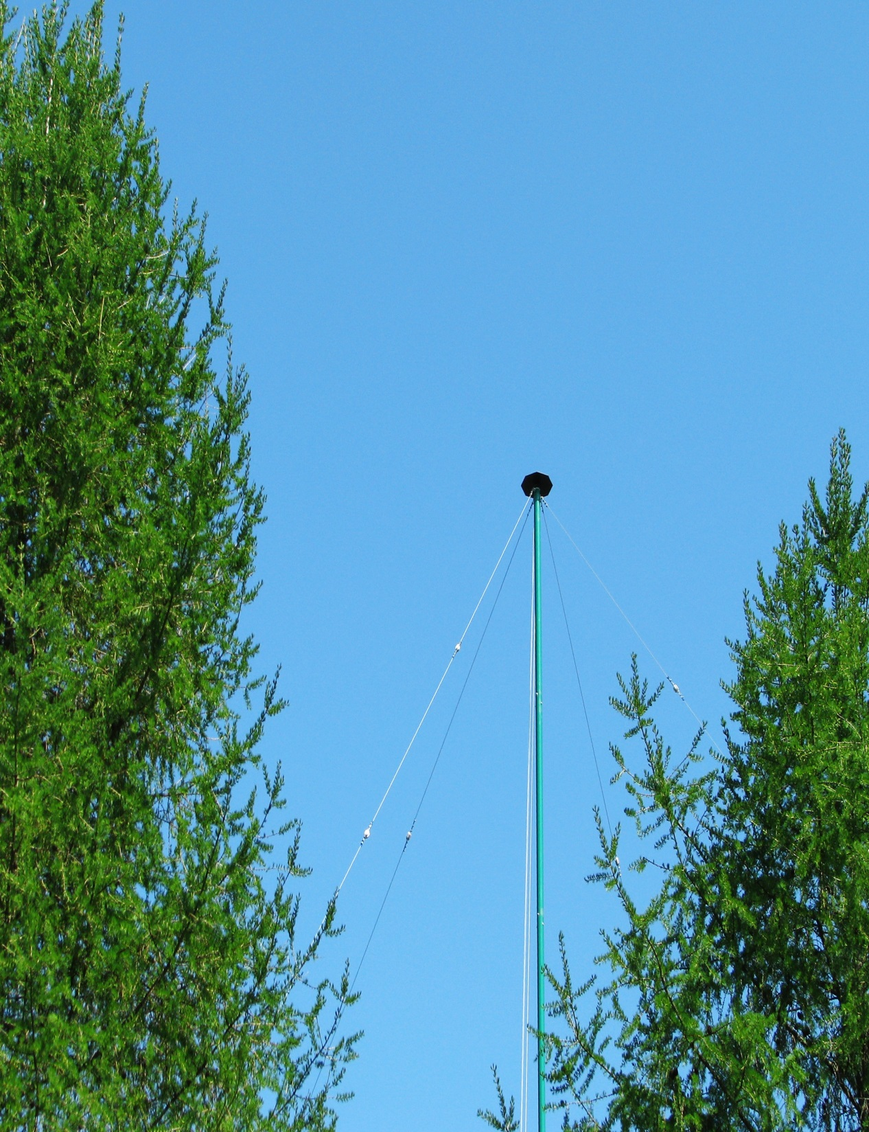
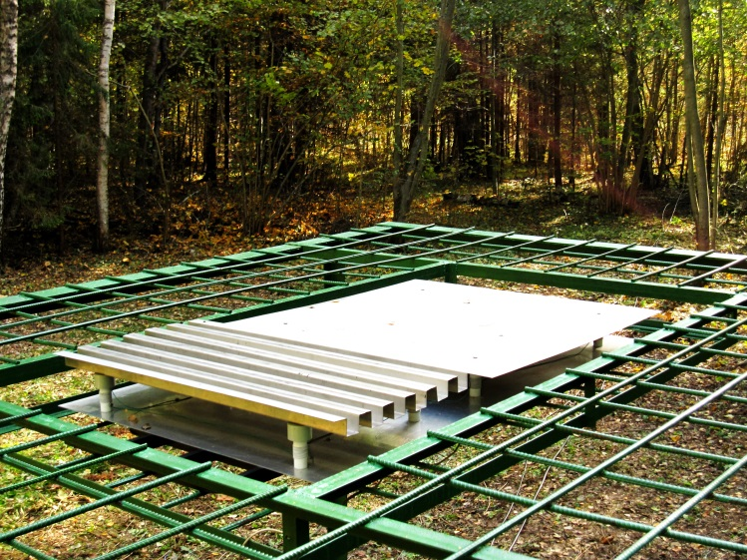
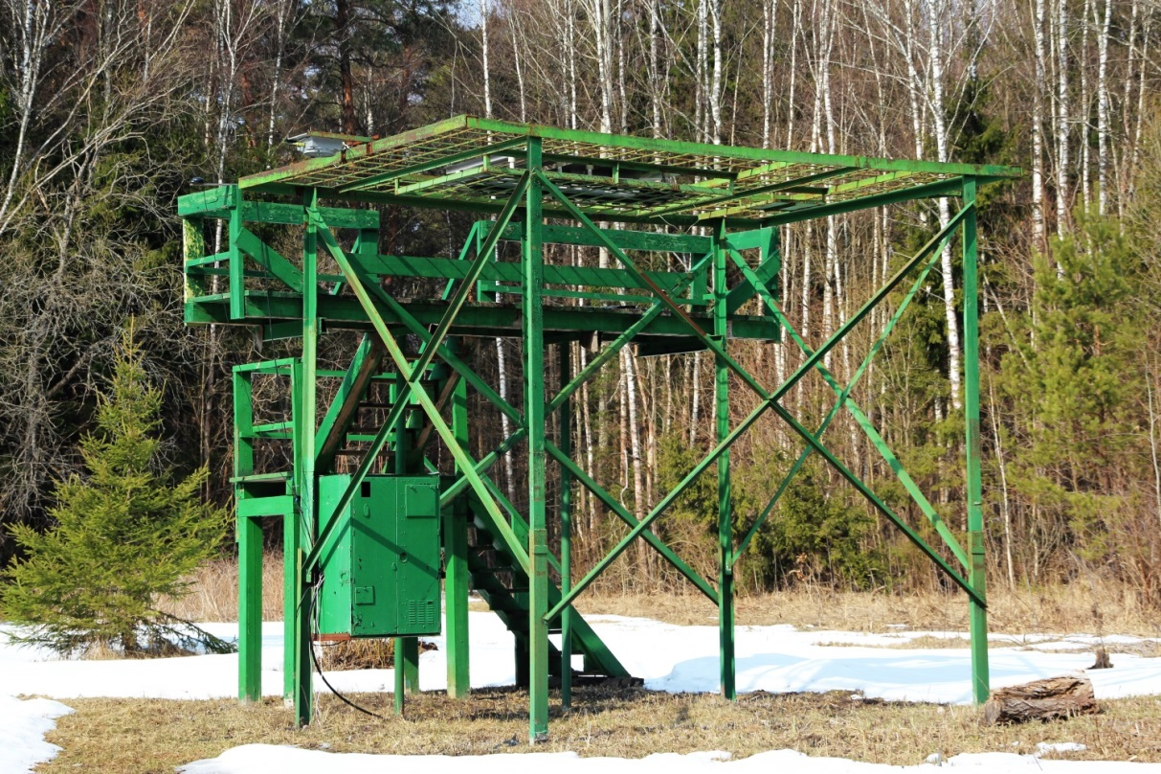

Slide 10
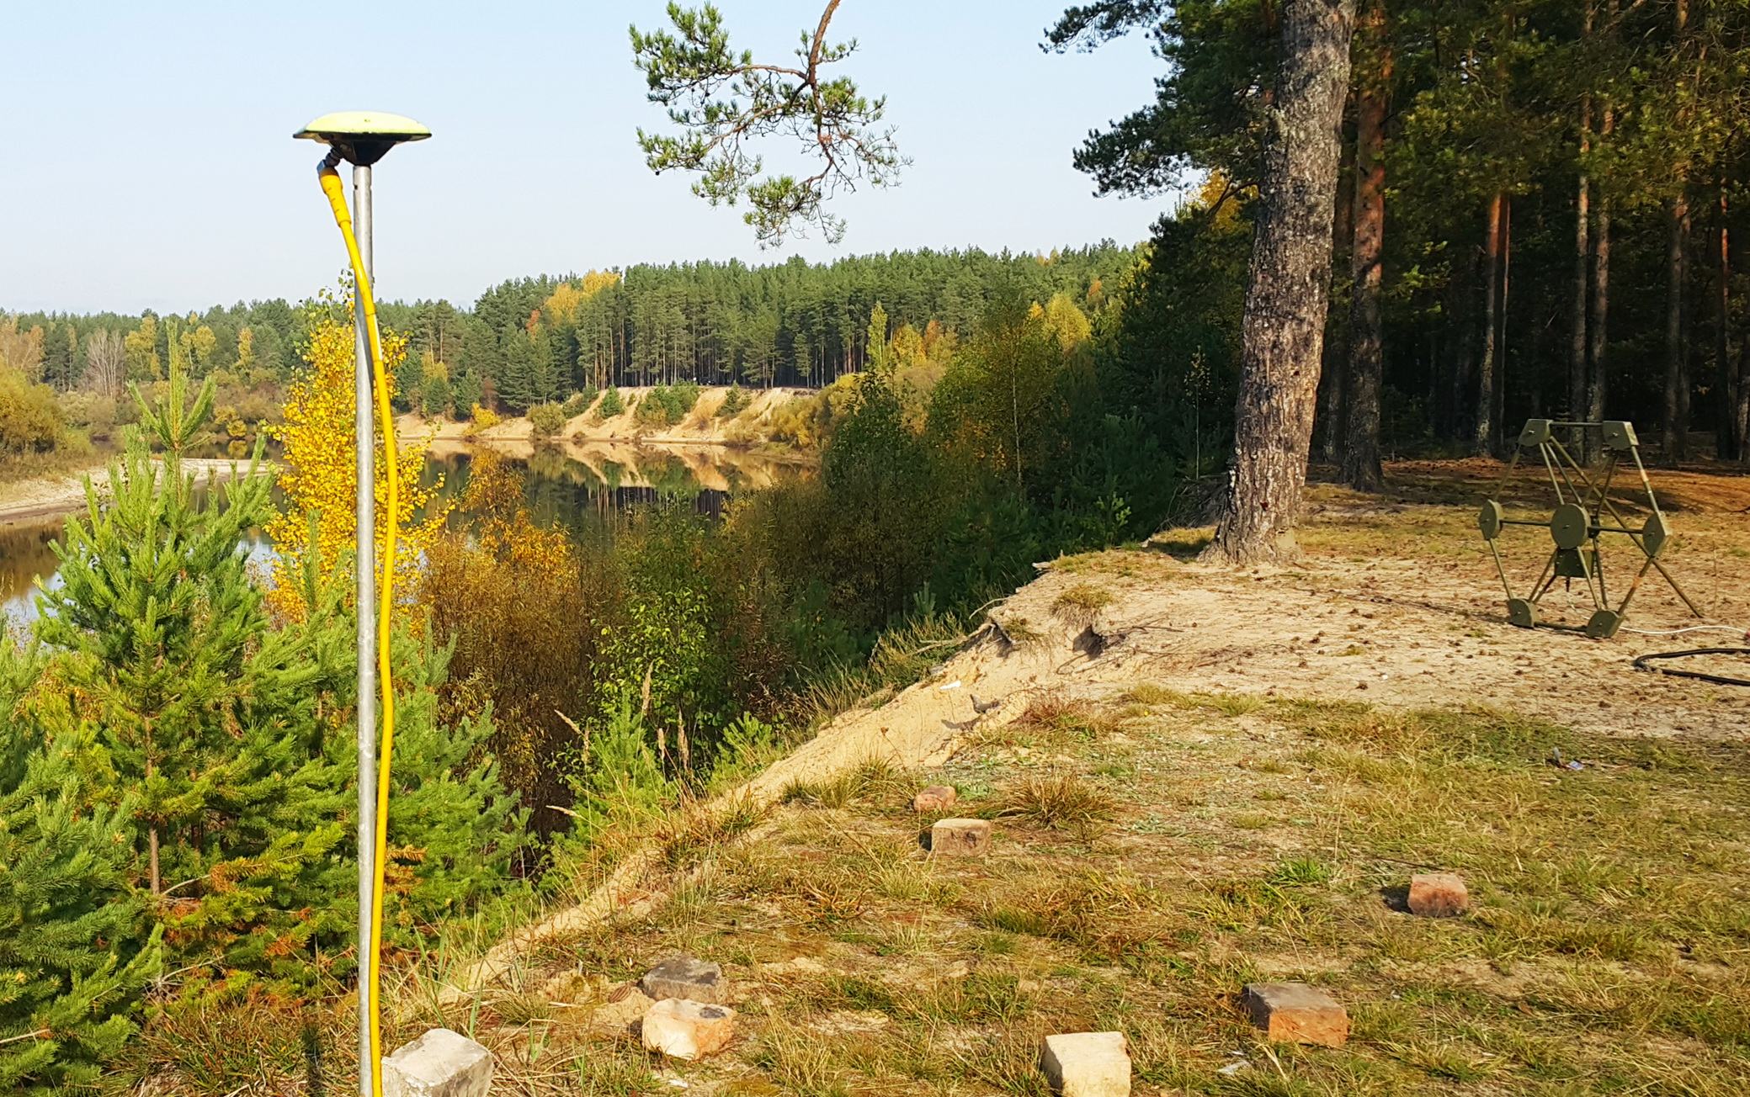
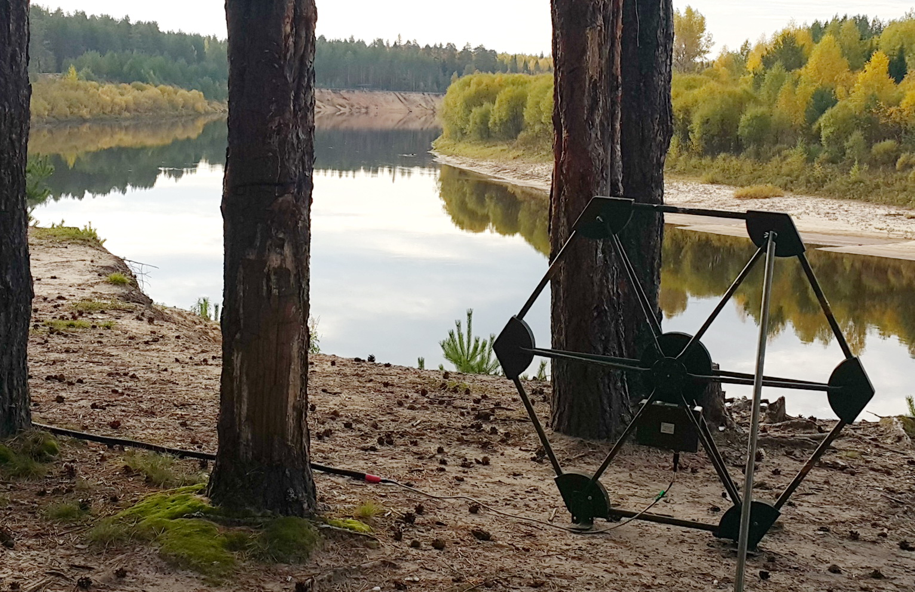
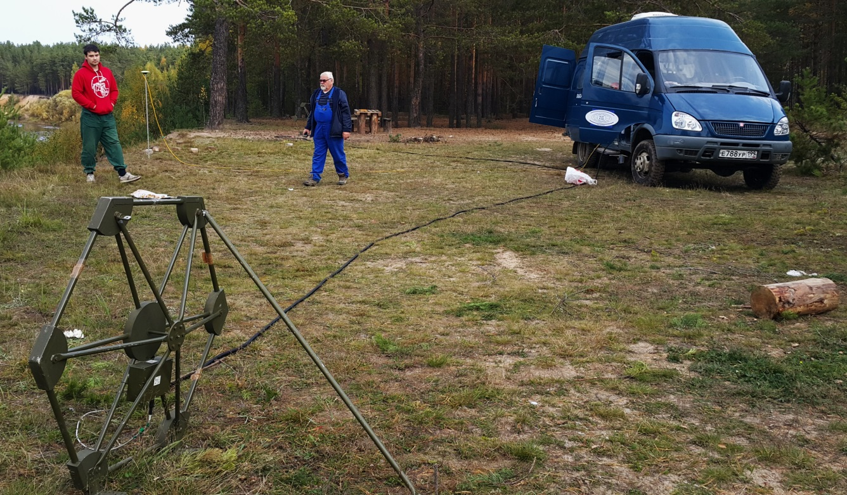
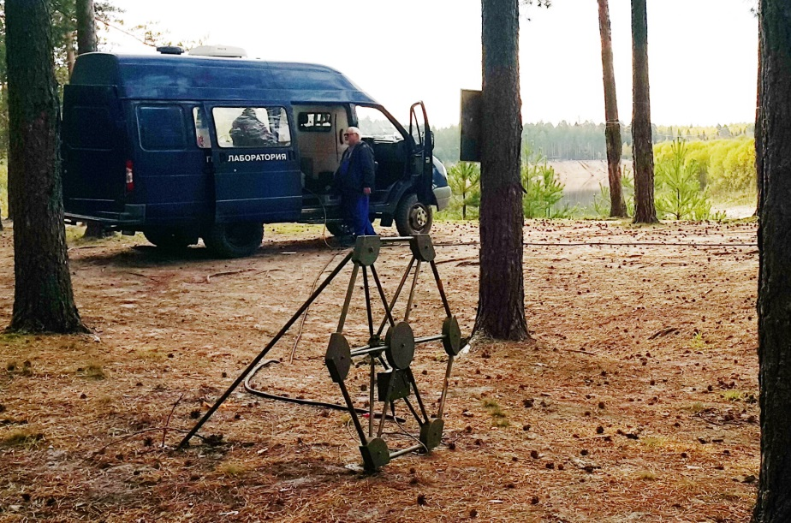

Slide 11
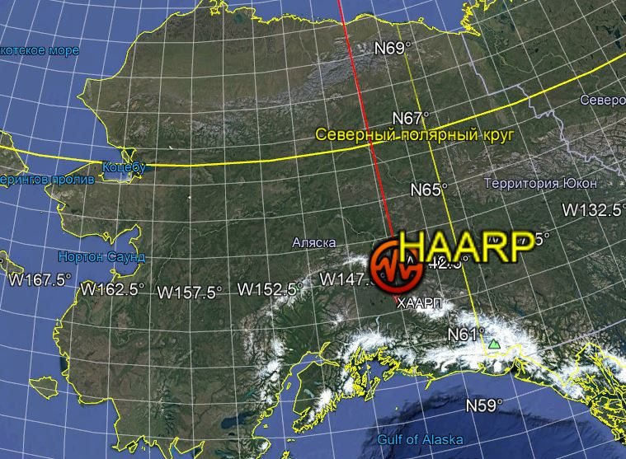
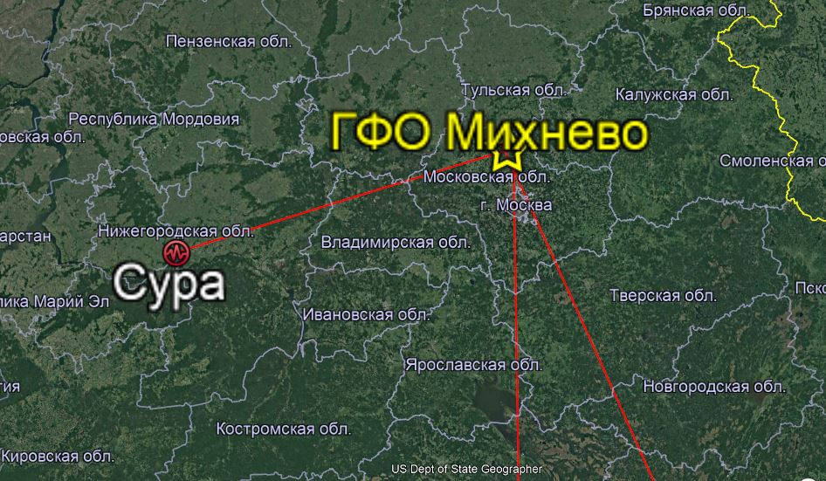
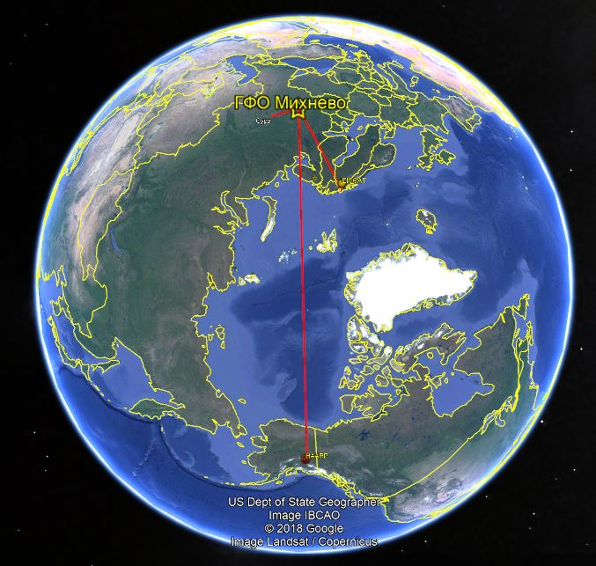
Эксперименты по искусственной модификации ионосферы (нагревные эксперименты) и исследованию генерации и распространения радиосигналов ОНЧ/КНЧ диапазона

Slide 12
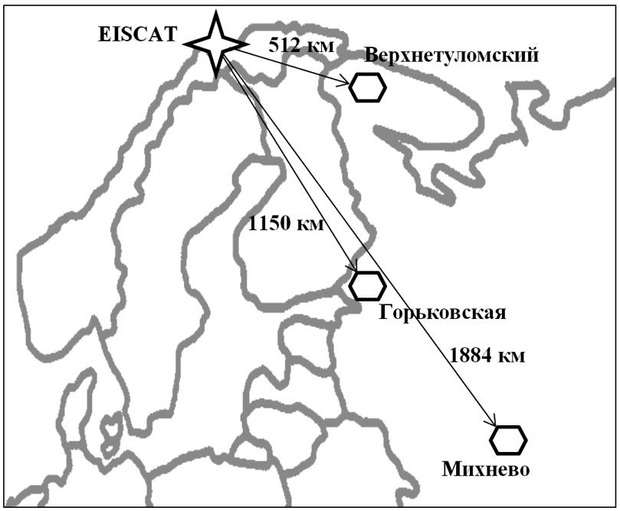

Slide 13
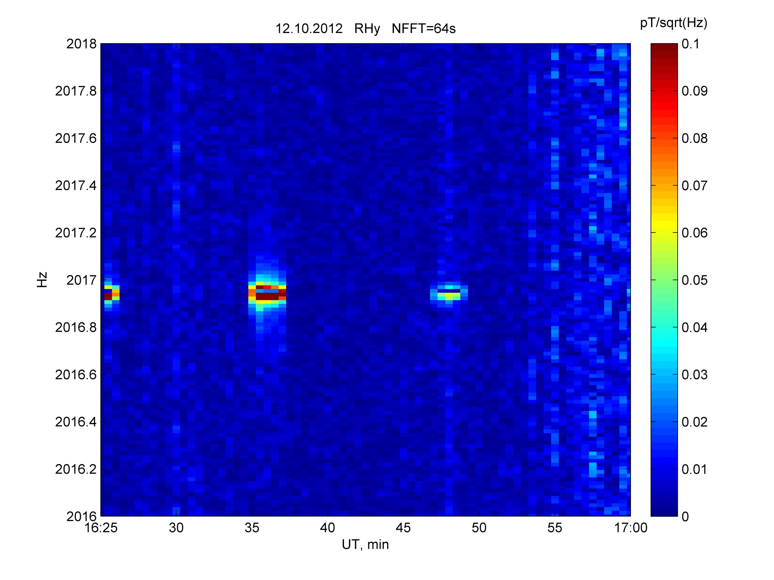
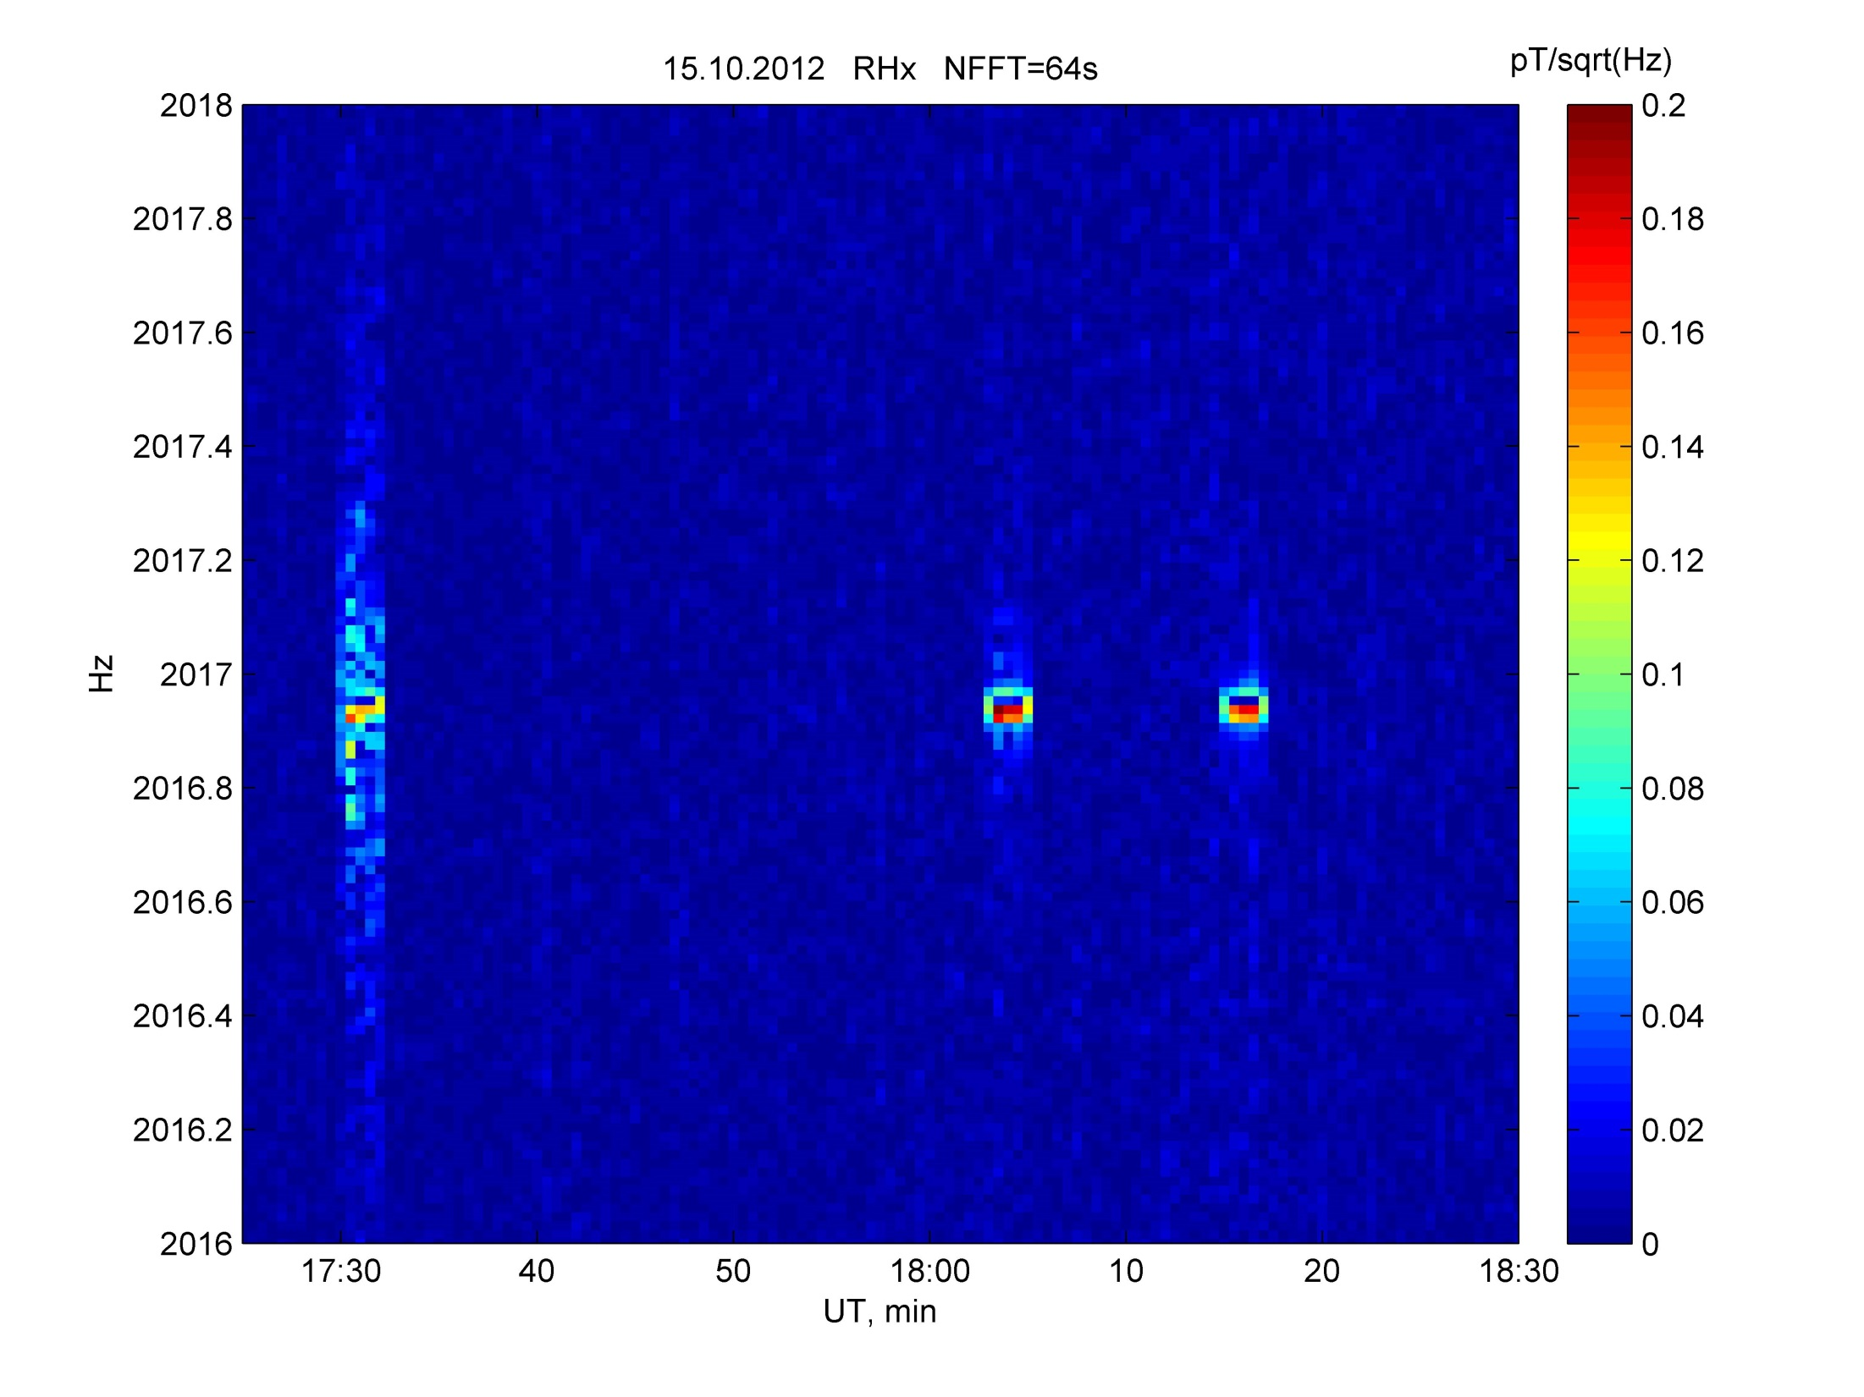
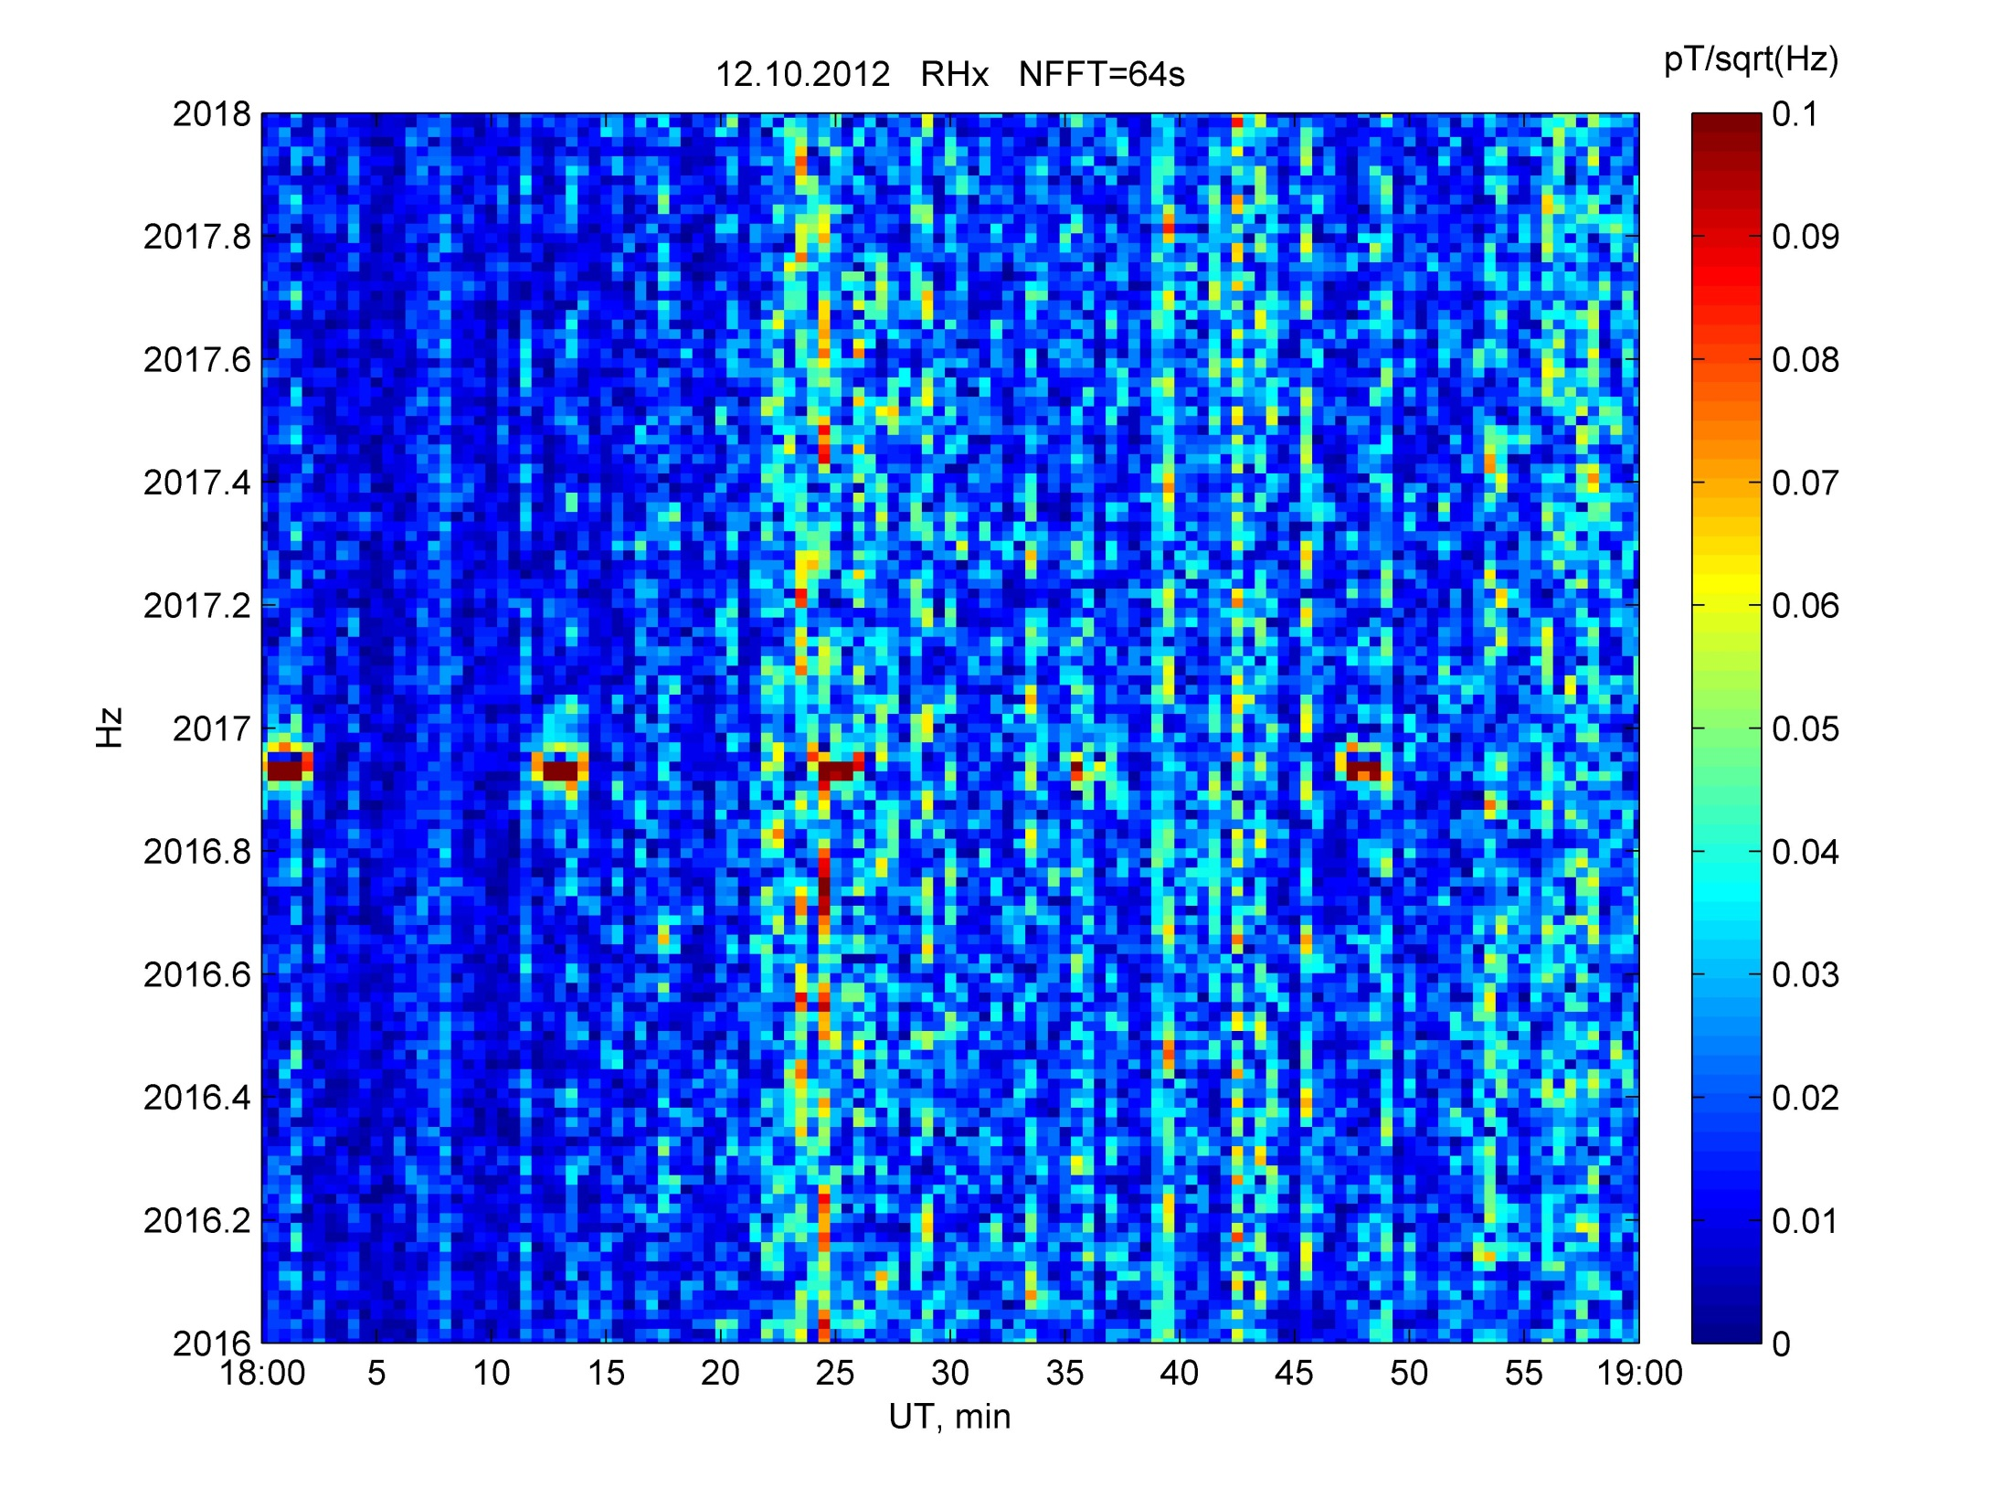

Slide 14
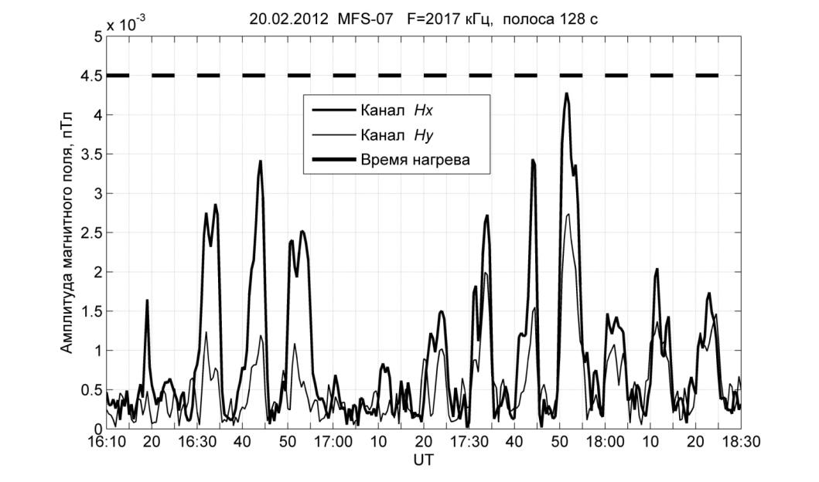
Б.Г. Гаврилов, Ю.И. Зецер, И.А. Ряховский, Ю.В. Поклад, В.М. Ермак. Удаленная регистрация КНЧ/ОНЧ излучения, вызванного экспериментами по искусственной модификации ионосферы // Геомагнетизм и аэрономия, 2015, т.5, номер 4, с.466-472

Slide 15
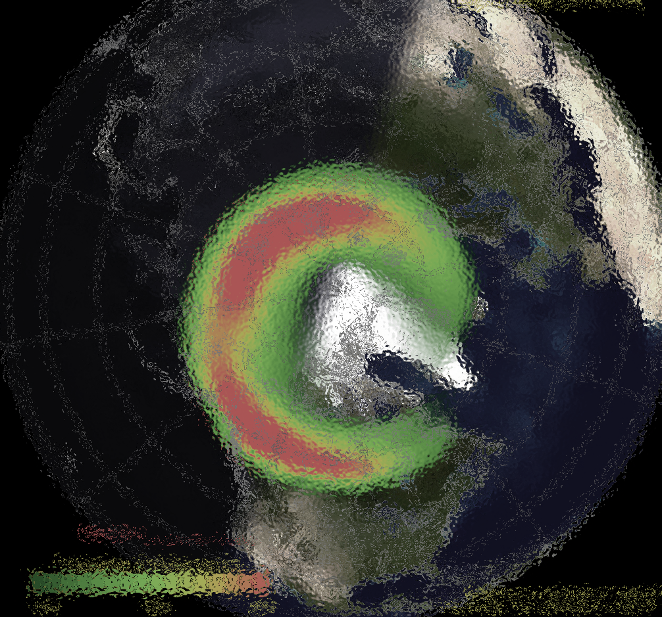
ИОНОСФЕРНЫЕ ЭФФЕКТЫ МАГНИТНОЙ БУРИ
«St. Patrick’s day»
17 марта 2015 г.

Slide 16
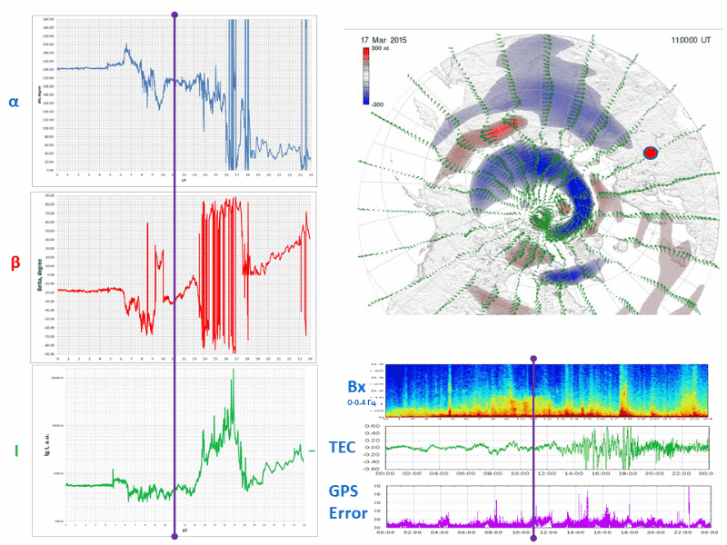


Slide 17
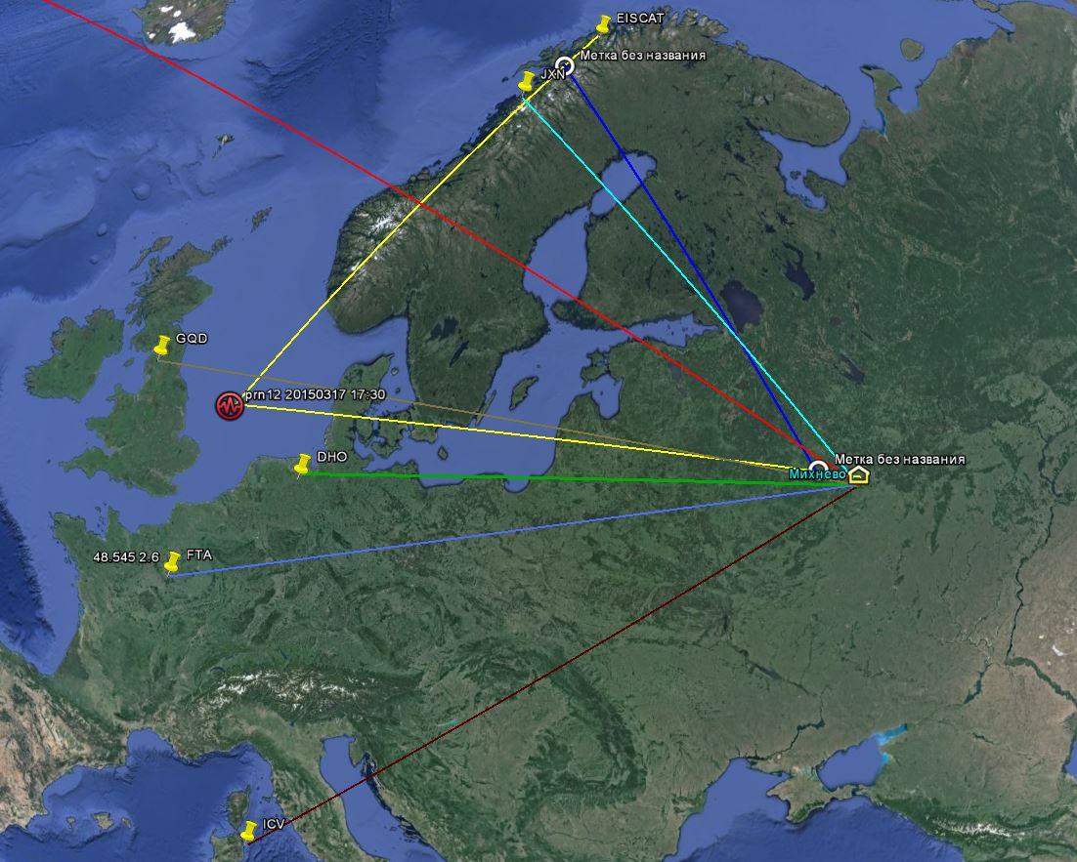
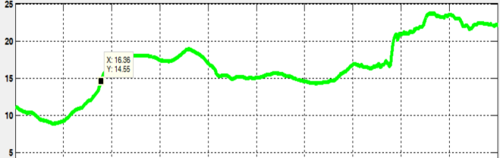
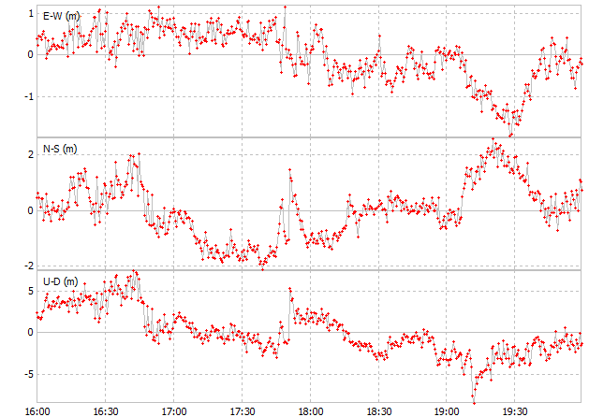
16:40
Kiel
RBU
Rio
ICV

Slide 18
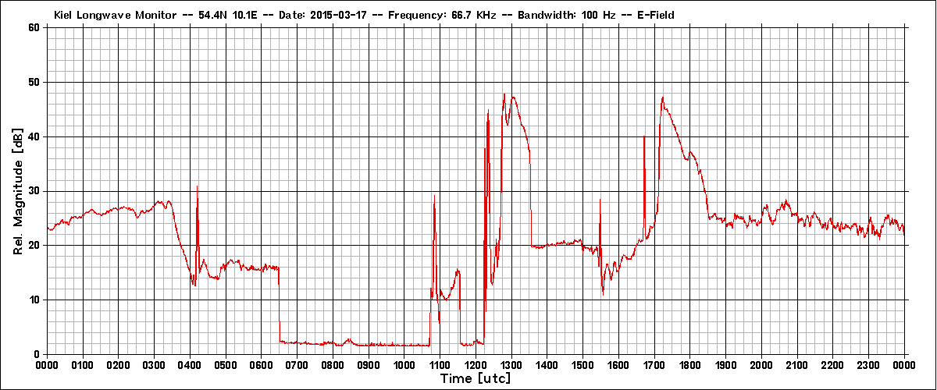
17:10
Kiel
RBU
Kiel-RBU
ICV

Slide 19
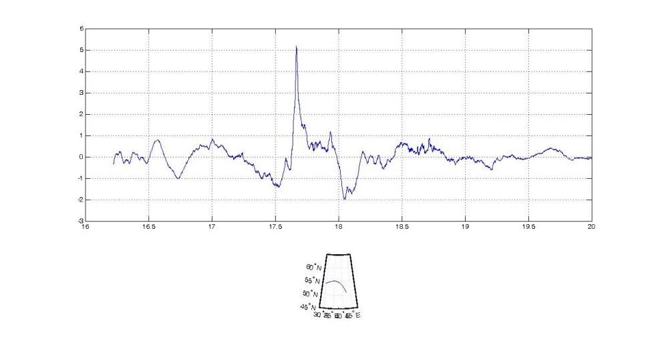
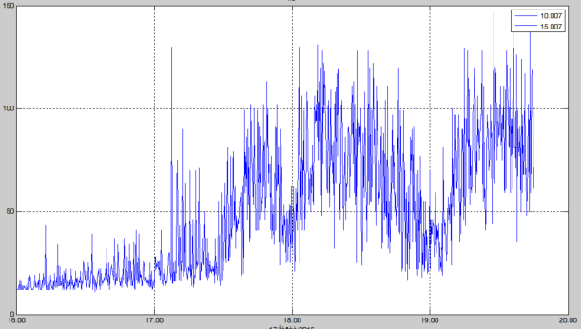
17:40-42 prn 6, 12, 24, 25
Mik
Prn 12
Kiel
RBU
10 mHz
Rio
ICV

Slide 20
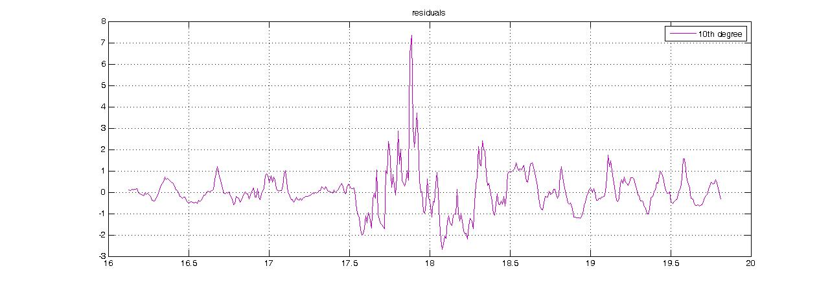
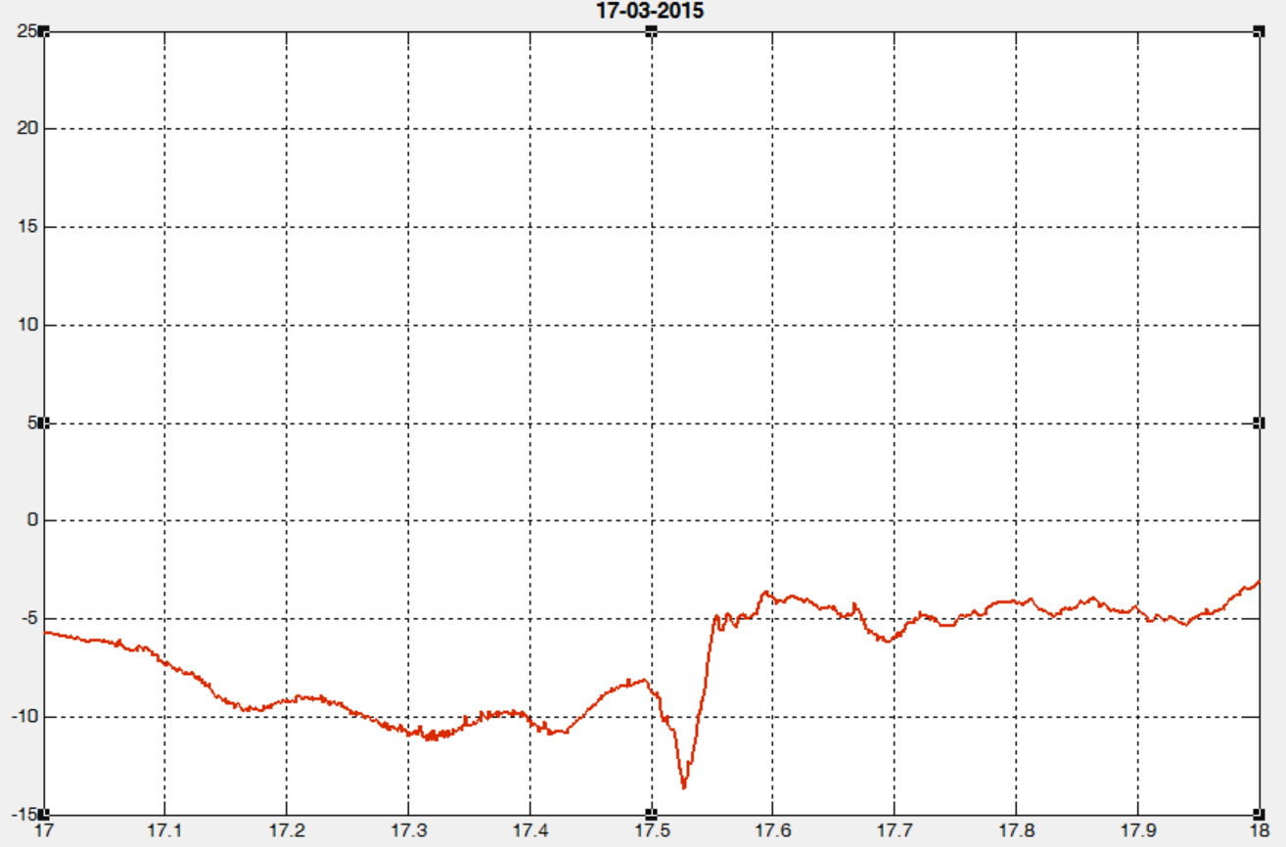
17:53
tro1
Prn 12
Kiel
RBU
NAA
ICV

Slide 21
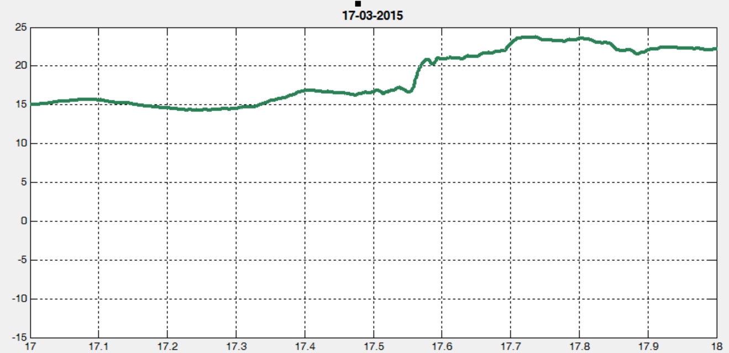
17:55
Kiel
RBU
DHO
NAA
ICV

Slide 22
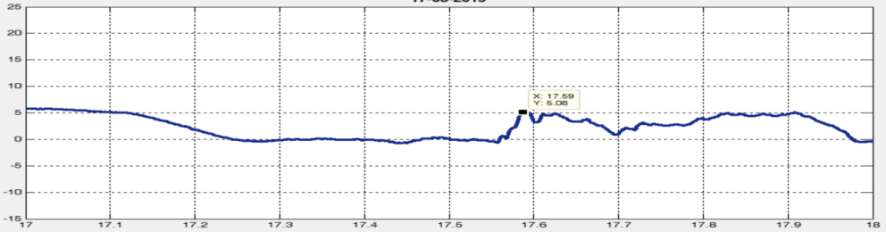
17:56
Kiel
RBU
DHO
GOD
ICV

Slide 23
17:59
Kiel
RBU
FTA
ICV

Slide 24
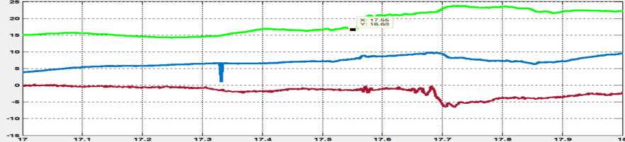
18:00
L
Kiel
RBU
ICV
DHO, FTA, ICV
Гаврилов Б.Г., Егоров Д.В., Ермак В.М., Поклад Ю.В., Рыбаков В.А., Ряховский И.А. Среднеширотные эффекты магнитной бури 17 марта 2015 г. // Динамические процессы в геосферах. Вып. 7. С. 145–157. 2015

Slide 25
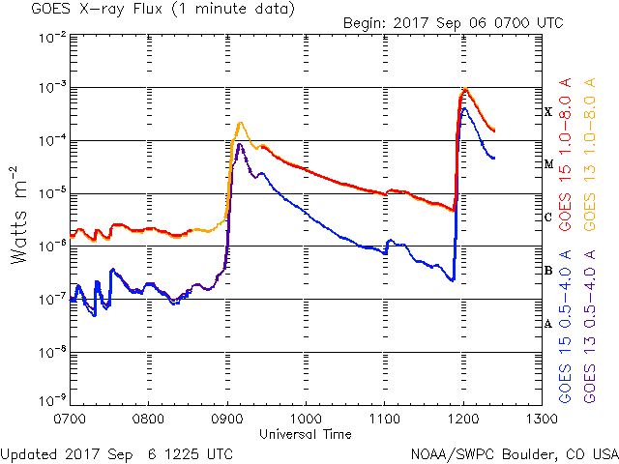
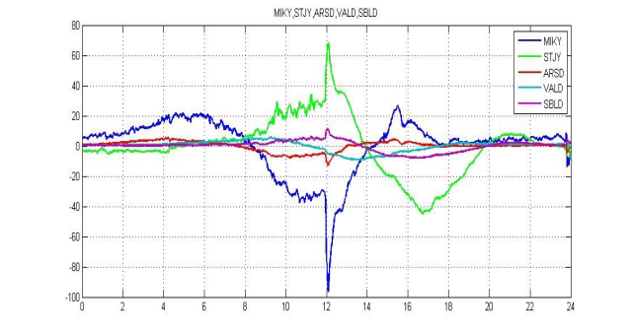
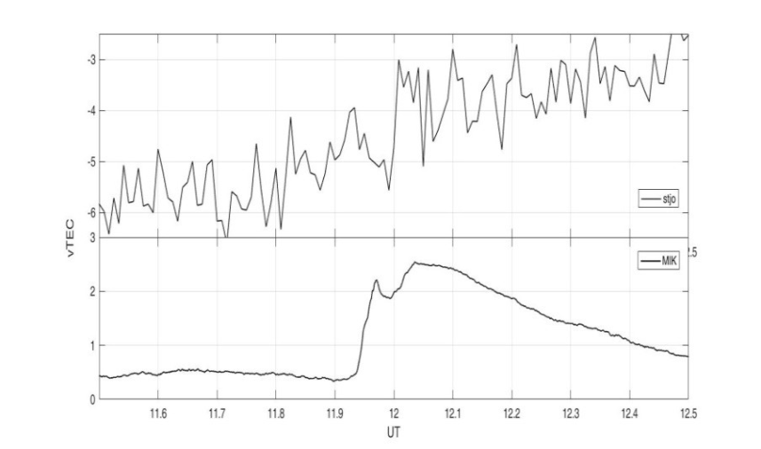
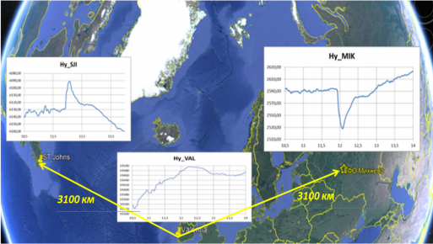
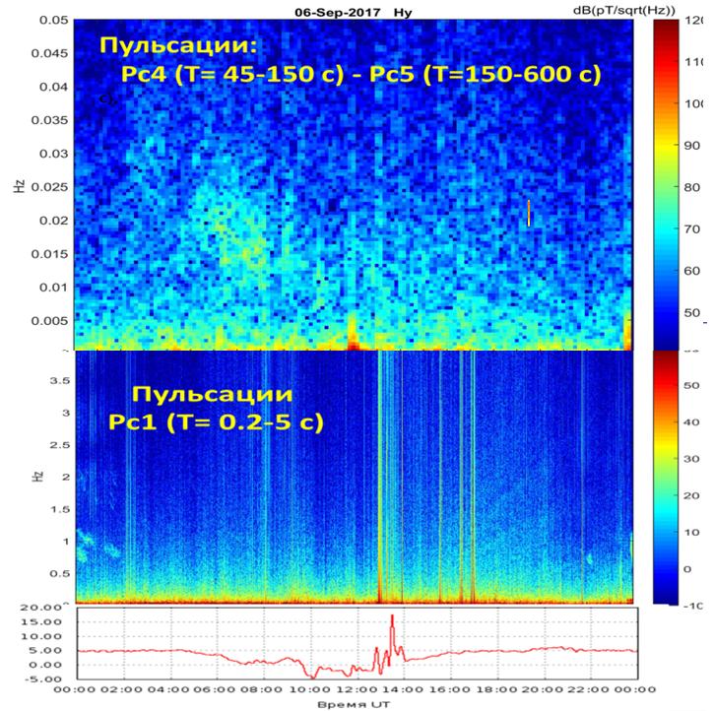
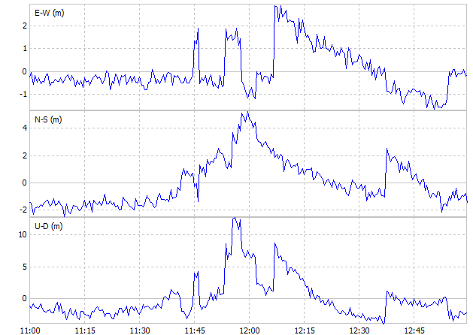
ГЕОФИЗИЧЕСКИЕ ЭФФЕКТЫ СОЛНЕЧНОЙ ВСПЫШКИ
6 СЕНТЯБРЯ 2017 ГОДА
Вариации вертикального ПЭС ионосфера для станции JST и MIK
Рентгеновское излучения по данным спутника GOES
Вариации геомагнитного поля в обсерваториях ARS,
MIK, VAL, SBL и STJ
Ошибка определения высоты
приемника GPS на станции STJ
При проведении синхронных измерений вариаций геомагнитного и приземного электрического полей, вариаций ПЭС ионосферы и вариаций параметров ОНЧ сигналов, распространяющихся в волноводе Земля-ионосфера было показано воздействие мощной солнечной вспышки 6 сентября 2017 г. на верхнюю, нижнюю ионосферы Земли и приземные слои атмосферы
Спектры геомагнитных пульсаций и
напряженность приземного электрического поля по
данным обсерватории Михнево

Slide 26

Ionization of the lower ionosphere during the x-ray solar flare on September 6, 2017
B. G. Gavrilov, A. N. Lyakhov, Yu. V. Poklad, V. A. Rybakov, I. A. Ryakhovsky,
T. V. Loseva , "Geophysical effects of solar flare on 6 September 2017," Proc.
SPIE 10833, 24th International Symposium on Atmospheric and Ocean Optics: Atmospheric Physics, 1083397

Slide 27


Влияние ионосферных возмущений на координатно-временное обеспечение навигационых спутниковых систем
Полное электронное содержание
Во время мощных гелиогеофизических возмущений наблюдается корреляция между пространственным распределением ионосферных неоднородностей и точностью позиционирования систем ГНСС
метры
метры
Максимальные горизонтальная ошибка измерений (левая панель) и вертикальная ошибка измерений (правая панель) для трех станций в метрах
Ионизационный плюм во время магнитной бури 15 июля 2000 года.
Notes:
Многочисленные исследования проведенные у нас и за рубежом, показывают , что гелио-геофизические возмущения, и прежде всего возникновение ионосферных неоднородностей, которые характеризуются увеличением или уменьшение электронной концентрации, оказывают существенное воздействие на точность позиционирования. Количественной характеристикой, позволяющей судить об электронной концентрации в ионосфере является величина, которая условна называется полным электронным содержанием в ионосфере. Этот параметр рассчитывается путем обработки сигналов самих навигационных систем. Он определяется как количество электронов на трассе приемник-спутник. Несмотря на то, что длина трассы составляет порядка 20000 км, основной вклад в полное электронное содержание вносит слой ионосферы находящейся на высотах от 200 до 400 км. Именно по этому этот слой и оказывает наибольшее влияние на распространение сигналов ГНСС. По данным полученным на множестве приемников строятся карты ПЭС. Одна из таких карт построена для США во время магнитной бури 15 июля 2000 года показана на рисунке.

Slide 28


Влияние ионосферных неоднородностей на точностные характеристики систем ГНСС
С1, С2 - положение двух спутников в момент t₀;
С2’ - кажущееся положение спутника С2;
A ‑ положение приемника;
L - псевдодальность в невозмущенных условиях;
L’ и L’ ‑реальная траектория луча и псевдодальность в условиях возмущенной ионосферы;
A’ - ошибочно определённое место расположения приемника;
A-A’ - ошибка местоопределения.
Появление ионосферной
неоднородности на луче
по одной из частот может
приводить к полному срыву сопровождения спутника
Рисунок 2.2 - Экспериментальные данные распределения электронной концентрации, полученные радаром некогерентного рассеяния в Чатанике 27.02.1980г.
Notes:
Широко распространено мнение, что двухчастотный режим работы ГНСС позволяет компенсировать влияние ионосферы на точность позиционирования. Исследования проведенные в нашей стране и за рубежом, показывают что это не всегда так. И это действительно так, однако в условиях сильных ионосферных возмущений происходит рефракционное отклонение луча, что приводит к ошибочному измерению псевдодальности и соответственно координат приемника. Более того, из-зи того, что сигналы на разных частотах распространяются по разным путям, возможна ситуация, когда появление ионосферной неоднородности на луче по одной из частот может приводить к полному срыву сопровождения спутника.

Slide 29


Влияние ионосферных неоднородностей на точностные характеристики систем ГНСС
Карта динамики ионосферных неоднородностей (отклонение значения ПЭС от 27 дневной медианы ) во время магнитной
бури 17 марта 2015 года.
метры
Вариации ПЭС
Ионосферное возмущение над западной Европой 17 марта 2015 года в 21:15 UTC
Часы, UT
Notes:
На следующем слайде … Однако, крупномасштабные неоднородности имеют сложную структуру - состоят из однородностей разного масштаба., особенно это существенно для навигационного обеспечения динамических объектов. Наши оценки показывают, что особенно существенное влияние оказывают неоднородности или градиенты неоднородностей размерами (от 10 метров до нескольких километров).

Slide 30






КОРРЕЛИРОВАННЫЕ ВОЗМУЩЕНИЯ ВЕРХНЕЙ И НИЖНЕЙ ИОНОСФЕРЫ ПО ДАННЫМ СИНХРОННЫХ ИЗМЕРЕНИЙ ПАРАМЕТРОВ СИГНАЛОВ ГНСС И РАДИОСИГНАЛОВ ОНЧ ДИАПАЗОНА
17.III.2015
06.IX.2017
Б. Г. Гаврилов, Ю. И. Зецер, А. Н. Ляхов, Ю. В. Поклад, И. А. Ряховский
КОСМИЧЕСКИЕ ИССЛЕДОВАНИЯ, 2019, том 57, № 1, с. 1–8

Slide 31



The impact of the Chelyabinsk bolide on the lower ionosphere
Yu.V. Poklad, Yu.S. Rybnov, B.G. Gavrilov, I. A.Ryakhovskiy, V. M. Ermak, The impact of the Chelyabinsk bolide on the lower ionosphere, SPIE 10833, 24th International Symposium on Atmospheric and Ocean Optics: Atmospheric Physics

Slide 32


Влияние Солнечного затмения на амплитудные и фазовые характеристики сигнала передатчика NAA.
NAA
NPM
VTX
NWC

Slide 33


Влияние Солнечного затмения на амплитудные и фазовые характеристики ОНЧ/КНЧ радиосигналов
В.В.Адушкин, Б.Г.Гаврилов, К.И.Горелый, Ю.С.Рыбнов, В.А.Харламов. Геофизические эффекты солнечного затмения 29 марта 2006г. // Доклады Академии наук, том 417, № 4, Декабрь 2007, С. 535-540.

Slide 34

Спасибо!

